Slide 1
中間発表
Group10
中井 健人・松尾 瑠星・栗本 拓・森下 和哉・糸川 陽奈太

Slide 2
１．要求仕様

Slide 3

システムの概要
LINE上で冷房のON/OFFを操作し、時刻を記録
スプレッドシート内で稼働時間を計算
そのデータと消費電力を用いて、電気代を算出
電気代(円) ＝ 消費電力(kWh) × 使用時間(h) × 料金単価(円/kWh)

Slide 4
機能要求
ユーザは、LINEを通して冷房のON/OFFの操作ができること
毎日22時になると、ユーザはLINEで通知を受け取ることができること
ユーザは、記録される情報から、冷房の稼働時間を確認できること
ユーザは、記録される冷房の稼働時間から、それにより生じる電気代の確認ができること

Slide 5
非機能要求
拡張性として、Nature Remo3で使用できる他の家電についても応用することができるように電気代を求めること

Slide 6
想定する利用者
冷房を利用するすべての人が対象
家の電気料金を一日ごとに把握したい人
一人暮らしなどで家電の利用状況をうまく 管理したい人

Slide 7
２．設計

Slide 8

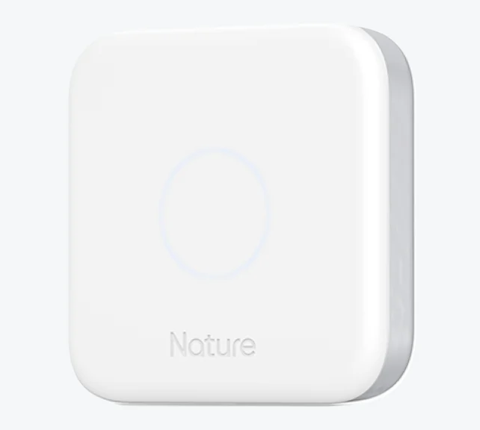
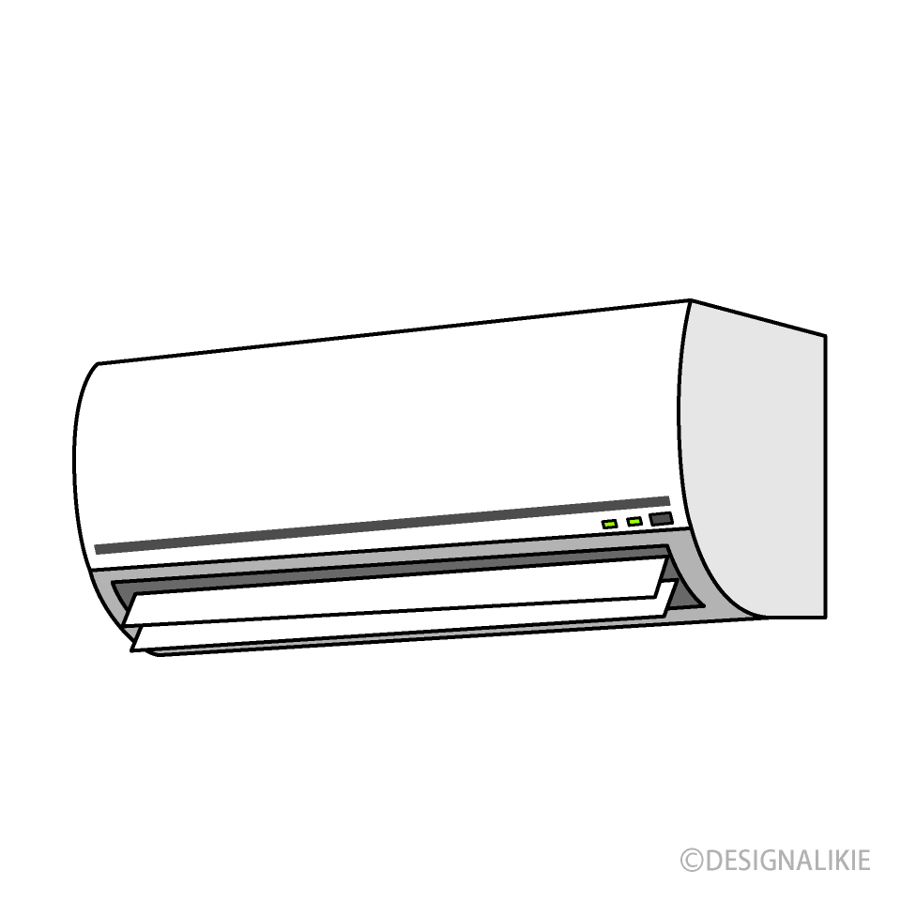


システム処理の流れ
電気代の料金設定
エアコンを
Remo3を介して稼働
操作法 ( ON・OFF )
操作ログを取得
毎日２２時に通知を送信

Slide 9
必要なモジュール
スプレッドシート管理用プログラム
Remo3からのデータ取得用プログラム
センサデータ管理用プログラム
LINE用プログラム ( 日時・稼働時間・電気代を通知、操作法を取得 )
エアコン操作用プログラム
電気代計算プログラム

Slide 10
３．プロジェクト計画

Slide 11
開発体制
開発文書責任者：松尾
要求書・設計書・
プロジェクト計画書の管理
全体の進捗・状況を把握
リーダー：中井
プログラム責任者：森下
各モジュール・
プログラム全体の管理
資料責任者：糸川・栗本
中間発表・成果発表資料の管理

Slide 12
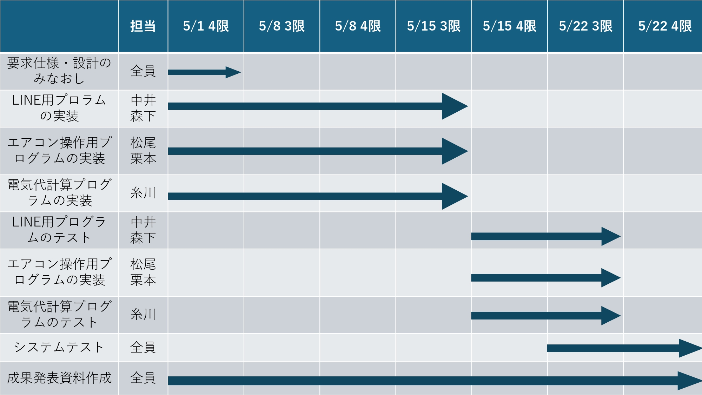
開発スケジュール

